Slide 1



CHÀO MỪNG CÁC EM
ĐẾN TIẾT TIẾNG VIỆT

Slide 2

Luyện tập
Viết đoạn văn kể về một hoạt động em tham gia cùng bạn

Slide 3

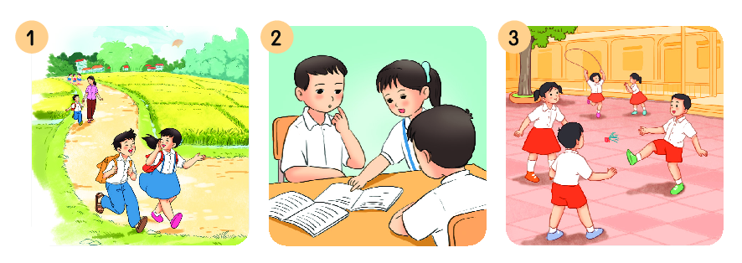
1. Nói về việc làm của các bạn trong mỗi tranh.

Slide 4
1. Nói về việc làm của các bạn trong mỗi tranh.
Notes:
- Có những ai trong bức tranh?
- Các bạn đang làm gì? Vì sao em biết?
- Em cảm thấy các bạn như thế nào?

Slide 5
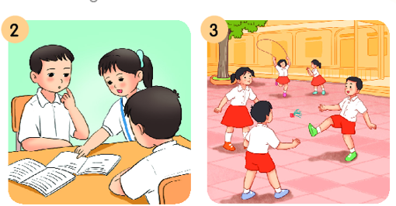
1. Nói về việc làm của các bạn trong mỗi tranh.

Slide 6








Thảo luận nhóm đôi (2 phút)
Nói về việc làm của các bạn trong tranh 2 và 3 theo các gợi ý:
- Tranh vẽ những ai?
- Các bạn đang làm gì?
- Khi tham gia hoạt động đó các bạn cảm thấy thế nào?
Notes:
GV hỏi lần lượt từng câu

Slide 7
1. Nói về việc làm của các bạn trong mỗi tranh.
Notes:
- Có những ai trong bức tranh?
- Các bạn đang làm gì? Vì sao em biết?
- Em cảm thấy các bạn như thế nào?

Slide 8
1. Nói về việc làm của các bạn trong mỗi tranh.
Notes:
- Có những ai trong bức tranh?
- Các bạn đang làm gì? Vì sao em biết?
- Em cảm thấy các bạn như thế nào?

Slide 9
2. Viết 3 – 4 câu kể về một hoạt động em tham gia cùng các bạn.

Slide 10
Thảo luận nhóm đôi trong vòng 3 phút, nói cho nhau nghe về một hoạt động em đã tham gia cùng các bạn theo gợi ý dưới đây:
- Em đã tham gia hoạt động gì cùng các bạn? (học tập/ vui chơi…)
- Hoạt động đó diễn ra ở đâu? Có những bạn nào cùng tham gia?
- Em và các bạn đã làm những việc gì?
- Em cảm thấy thế nào khi tham gia hoạt động đó?

Slide 11
LƯU Ý
- Viết đủ số lượng câu: 3 đến 4 câu.
- Viết đúng yêu cầu đề bài: Viết về một hoạt động em tham gia cùng bạn.
- Trình bày đúng cách viết đoạn văn.

Slide 12




CỦNG CỐ BÀI HỌC

